Slide 1
蒐集相關主題
蒐集相關主題
徐于庭 / 1035445185
鍾佳妮 / 1035445224

Slide 2
主題
性別平等
相關詞彙
男生、女生、多元成家、同志大遊行、彩虹旗、彩虹、歧視、
都是愛、男生愛男生、女生愛女生…….

Slide 3



相關海報

Slide 4
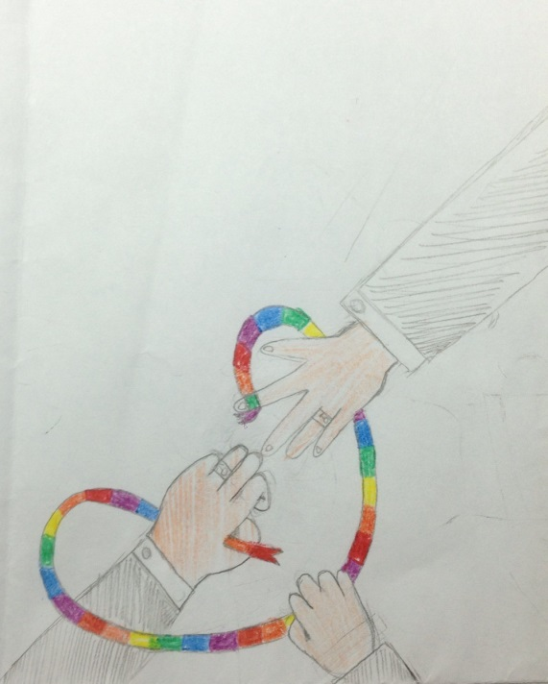
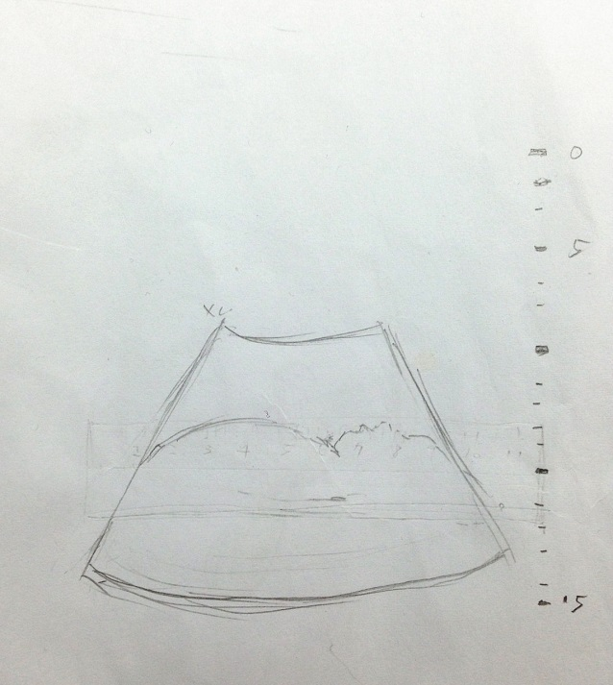
色搞、草稿

Slide 5
